Slide 1
CONSERVACIÓN DE ESPECIES Y SUS HÁBITATS
6° básico
Ciencias Naturales
Presentación creada el año 2017 para apoyar la labor de docentes y educadores, y puesta a disposición en el Repositorio de Educación Ambiental del Ministerio del Medio Ambiente.
Puede ser utilizada y modificada haciendo referencia al Ministerio.

Slide 2
Orientación curricular
Curso: 6° básico
Asignatura: Ciencias Naturales
Objetivos de aprendizaje que aborda:
CN06 OA 02: Representar, por medio de modelos, la transferencia de energía y materia desde los organismos fotosintéticos a otros seres vivos por medio de cadenas y redes alimentarias en diferentes ecosistemas.
CN06 OA 03: Analizar los efectos de la actividad humana sobre las redes alimentarias.

Slide 3
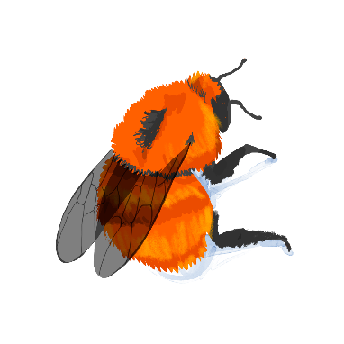
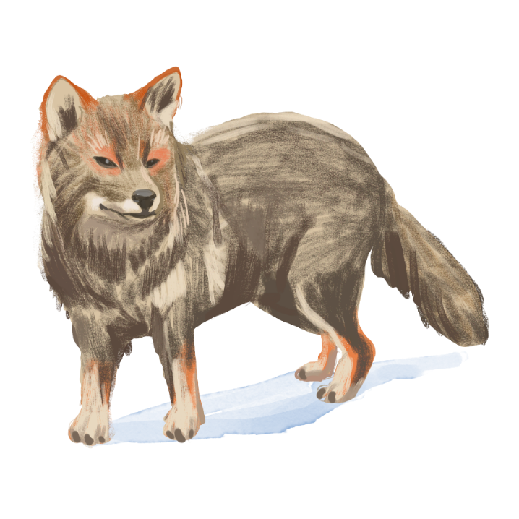
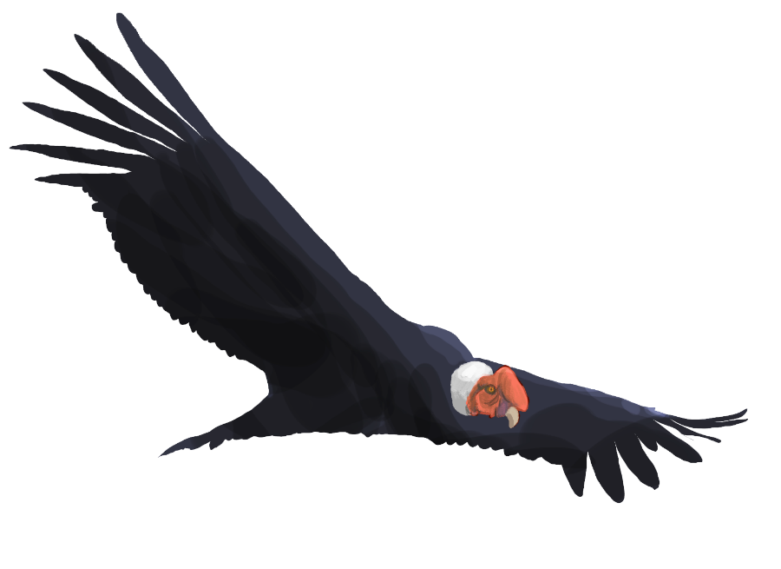
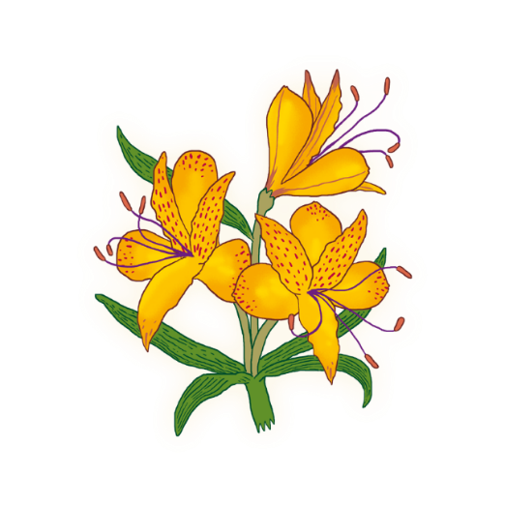
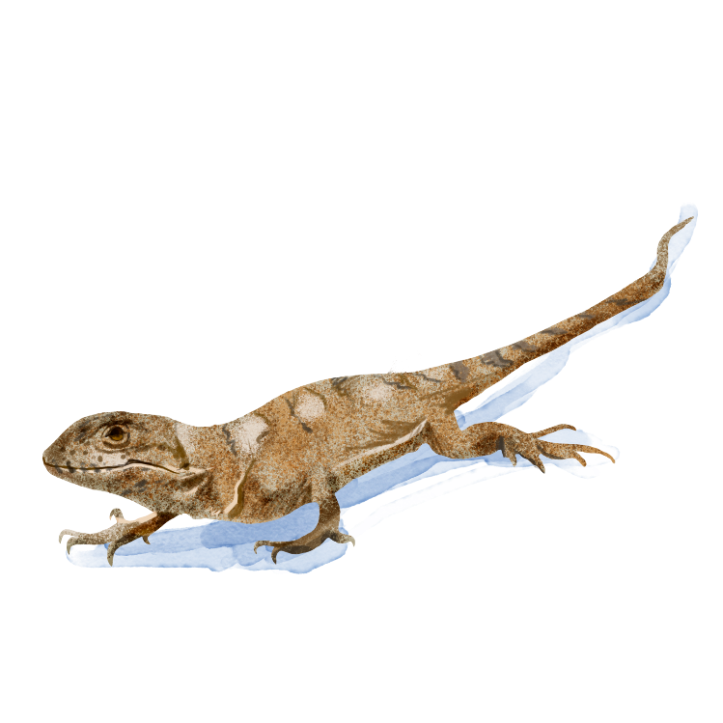
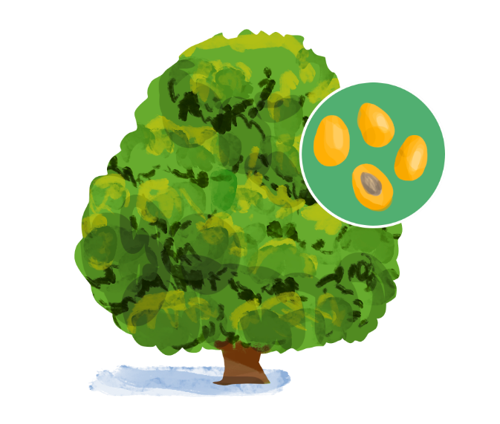
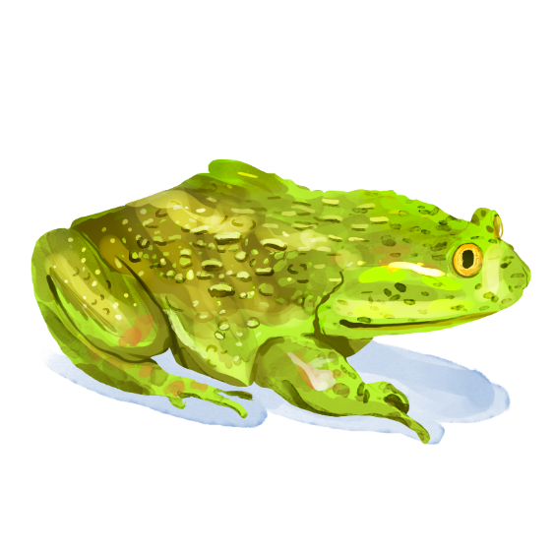
En Chile existen diversas especies nativas
6
3
1
7
4
2
8
5
Notes:
Podemos ver diversidad de animales y plantas nativas de Chile:
Cóndor
Flamenco andino
Zorro de Chiloé
Gruñidor del volcán
Rana chilena
Abejorro nativo
Alstroemeria
Queule
Algunos de ellos se encuentran en vías de extinción.
¿Qué comen los animales cuando están en su ambiente natural?
Para más información de estas especies, puede visitar los siguientes enlaces
Cóndor: http://especies.mma.gob.cl/CNMWeb/Web/WebCiudadana/ficha_indepen.aspx?EspecieId=701&Version=1
Flamenco Andino: http://www.mma.gob.cl/clasificacionespecies/ficha11proceso/FichasPAC_11RCE/Phoenicoparrus_andinus_11RCE_05_PAC.pdf
Zorro de Chiloé: http://especies.mma.gob.cl/CNMWeb/Web/WebCiudadana/ficha_indepen.aspx?EspecieId=16&Version=1
Gruñidor del volcán: http://www.mma.gob.cl/clasificacionespecies/ficha11proceso/FichasPAC_11RCE/Pristidactylus_volcanensis_11RCE_04_PAC.pdf
Rana chilena: http://especies.mma.gob.cl/CNMWeb/Web/WebCiudadana/ficha_indepen.aspx?EspecieId=45&Version=1
Abejorro nativo: http://especies.mma.gob.cl/CNMWeb/Web/WebCiudadana/ficha_indepen.aspx?EspecieId=5442&Version=1
Alstroemeria: http://especies.mma.gob.cl/CNMWeb/Web/WebCiudadana/ficha_indepen.aspx?EspecieId=1073&Version=1
Queule: http://especies.mma.gob.cl/CNMWeb/Web/WebCiudadana/ficha_indepen.aspx?EspecieId=27&Version=1

Slide 4
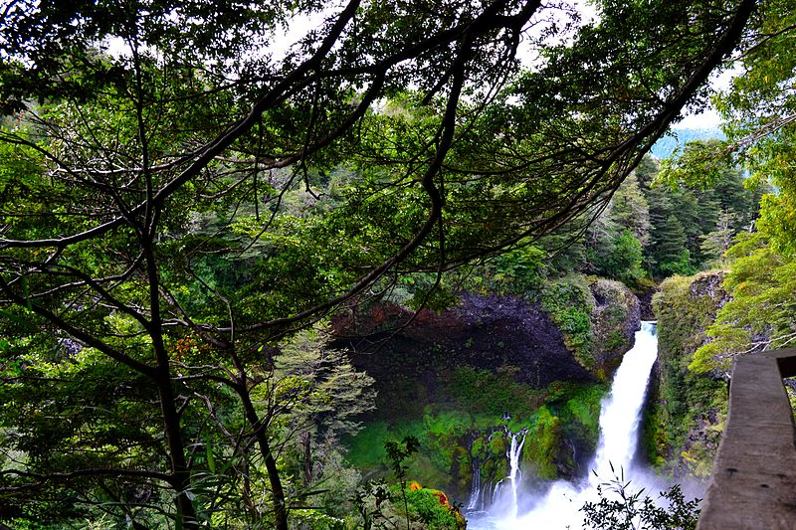
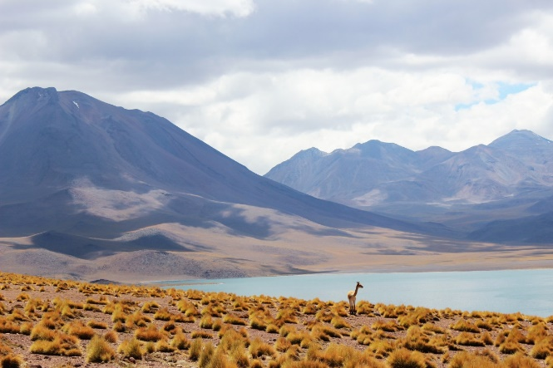
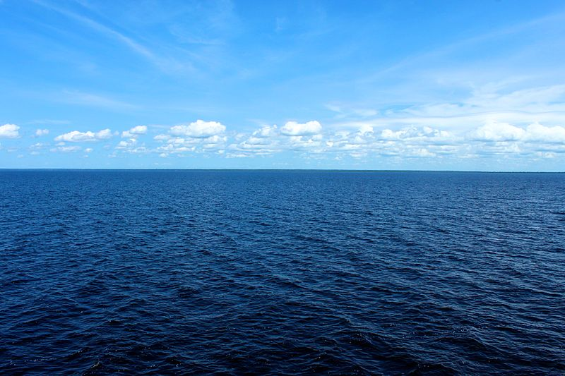
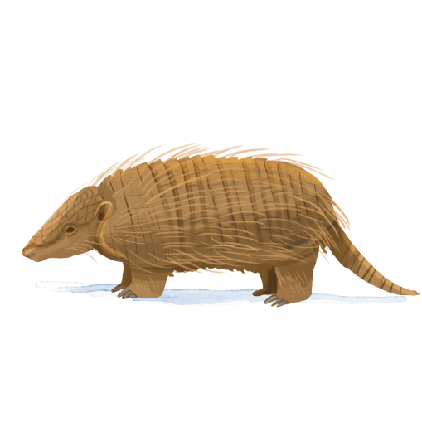
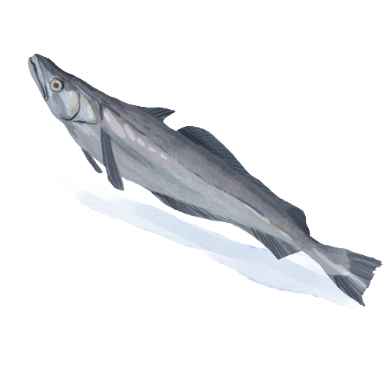
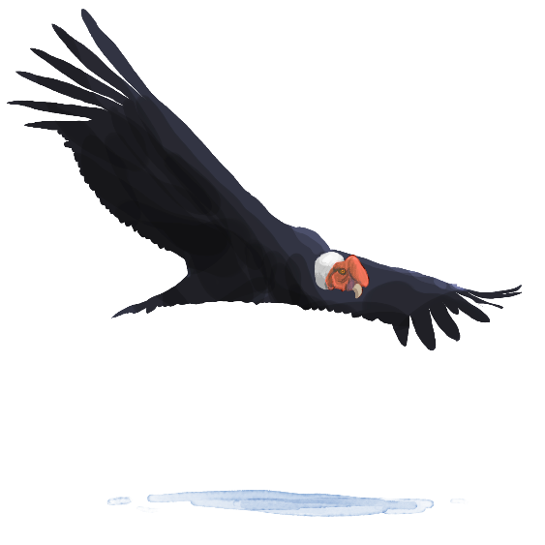
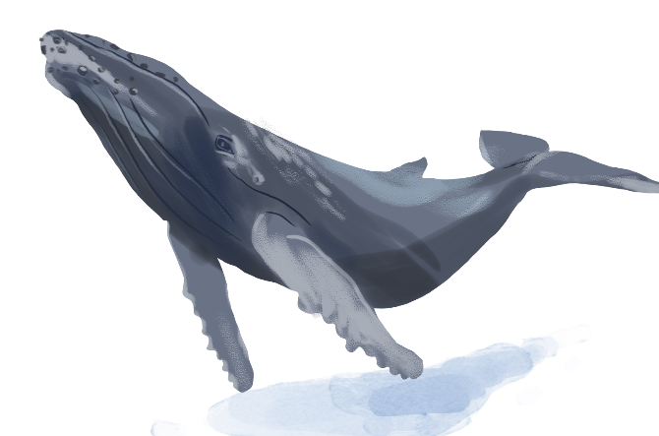
Estos animales viven en diversos hábitats
❶
❷
❸
Notes:
¿En que hábitat pueden estar presentes estos animales?
Insectos: abejorro nativo
Aves: flamenco andino, cóndor
Anfibios: rana chilena
Mamíferos: zorro de Chiloé, ballena Sei
Peces: merluza
Atribución imágenes:
1: Saltos del Huilo Huilo, región de los Ríos. Autor. Vickyveliz https://commons.wikimedia.org/wiki/File:Saltos_Del_Huilo_Huilo,_Neltume,_Region_De_Los_Rios..JPG
2: Desierto. No requiere atribución de autor. http://freeuse.io/photo/5462-mountains-nature-desert-lake
3: Océano. Autor Artur Warchavchik, https://commons.wikimedia.org/wiki/File:Oceano_Doce.jpg

Slide 5
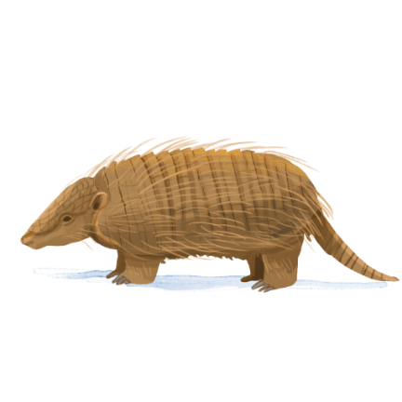
Estos animales viven en diversos hábitats

Slide 6
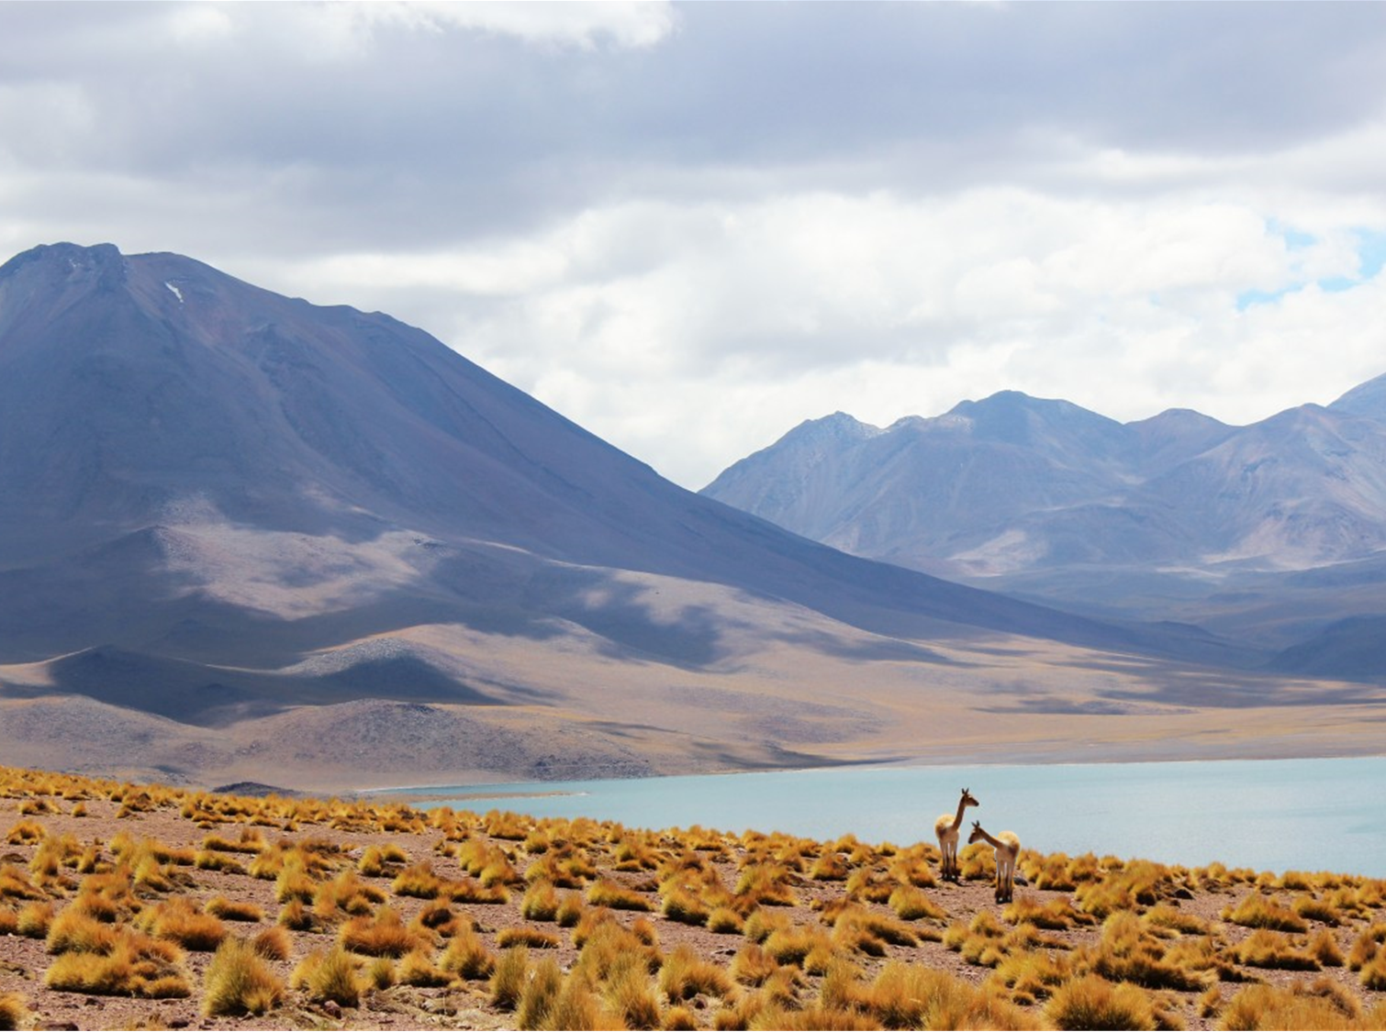
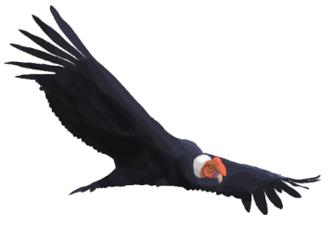
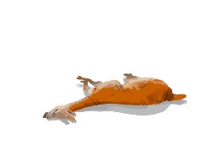
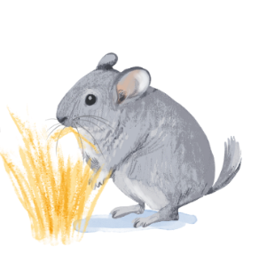
Estos hábitats les proveen las condiciones para alimentarse, crecer y reproducirse.
Escriba su título

Slide 7
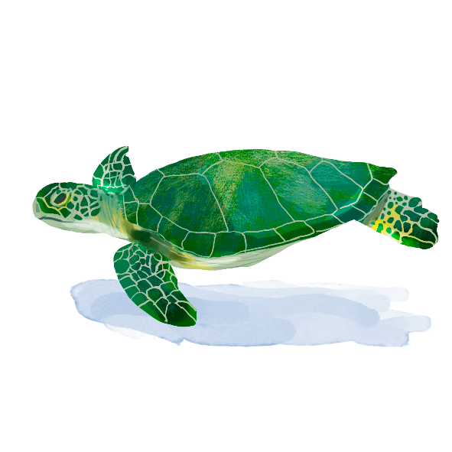
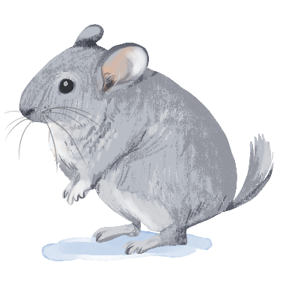
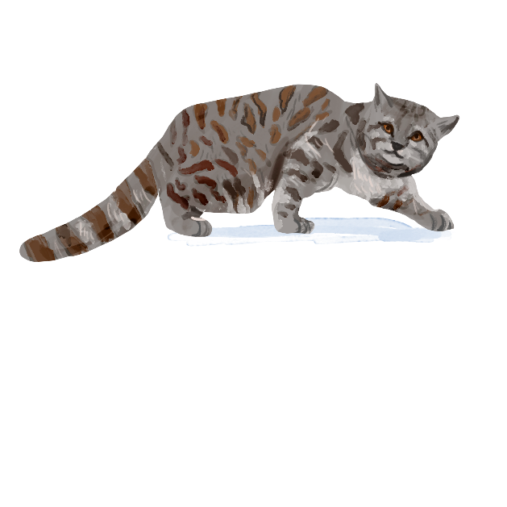
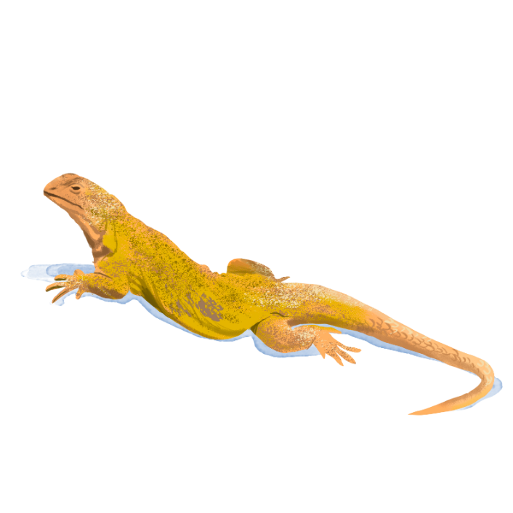
Los animales tienen diferentes dietas alimenticias
Herbívoros
Carnívoros
Omnívoros
Abejorro nativo
Rana chilena
Gato Montés
Chinchilla de cola corta
Tortuga verde
Quirquincho de la puna
Matuasto
Gruñidor del volcán
Notes:
Herbívoros: abejorro nativo, chinchilla de cola corta, matuasto
Carnívoros: rana chilena; gato montés andino; gruñidor del volcán.
Omnívoros: tortuga verde; quirquincho de la puna;
Para más información de las especies, pueden visitar los siguientes enlaces:
Chinchilla de cola corta: http://www.mma.gob.cl/clasificacionespecies/fichas9proceso/FICHAS_INICIO_9o_PROCESO_PDF/Chinchilla_chinchilla.pdf
Matuasto: http://especies.mma.gob.cl/CNMWeb/Web/WebCiudadana/ficha_indepen.aspx?EspecieId=2798&Version=1
Gato Montés Andino: http://especies.mma.gob.cl/CNMWeb/Web/WebCiudadana/ficha_indepen.aspx?EspecieId=14&Version=1
Gruñidor del Volcán: http://www.mma.gob.cl/clasificacionespecies/ficha11proceso/FichasPAC_11RCE/Pristidactylus_volcanensis_11RCE_04_PAC.pdf
Tortuga verde: http://especies.mma.gob.cl/CNMWeb/Web/WebCiudadana/ficha_indepen.aspx?EspecieId=667&Version=1
Quirquincho de la puna: http://especies.mma.gob.cl/CNMWeb/Web/WebCiudadana/ficha_indepen.aspx?EspecieId=2833&Version=1

Slide 8
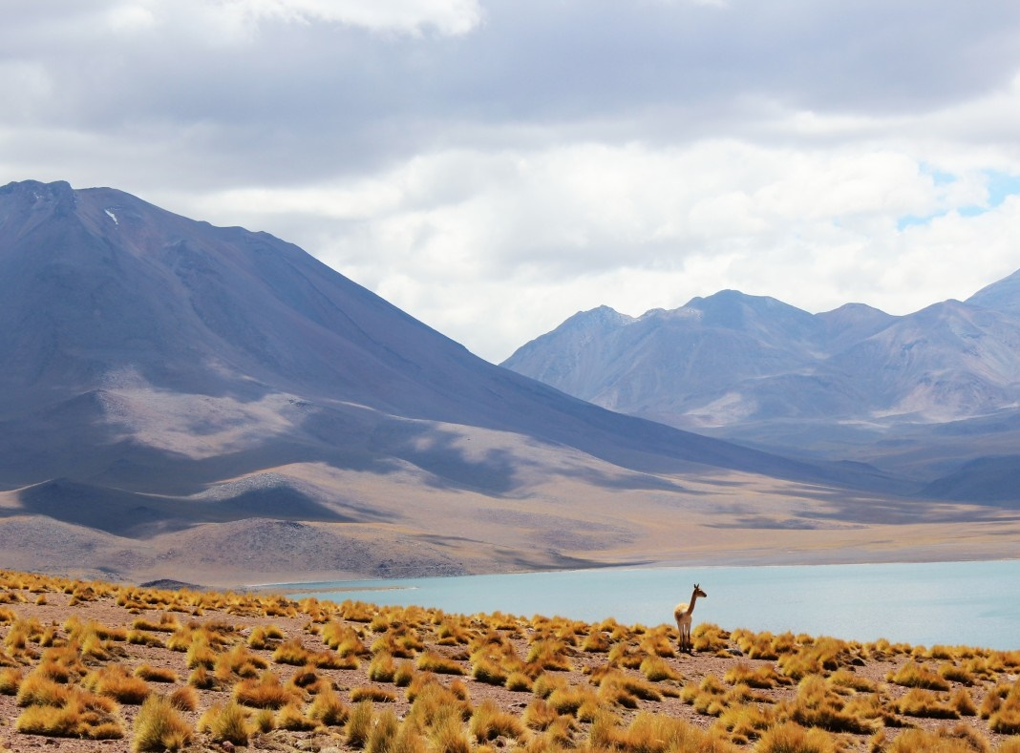
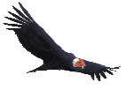
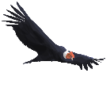
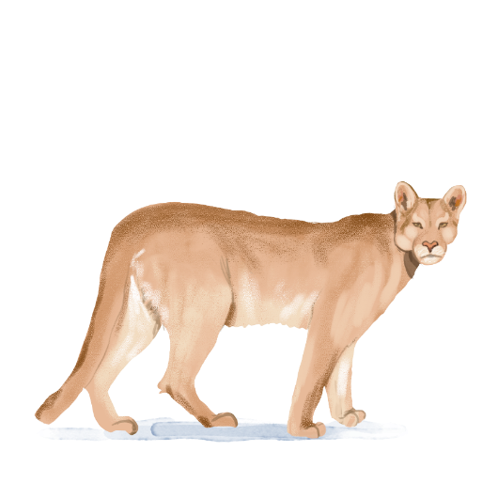
Redes alimentarias
Notes:
Invitamos a los y las niñas a pensar cómo es la red alimentaria aquí.
La chinchilla de cola corta es un herbívoro.
El puma se alimenta de carne, podría comer a estas chinchillas y al guanaco.
El cóndor es un carroñero, y se alimentará de todos estos animales muertos.

Slide 9
Redes alimentarias
Notes:
Invitamos a los y laEl cóndor se alimenta de todos los animales muertos. Es carroñero
El puma se come a la chinchilla y al guanaco. Es carnívoro.
La chinchilla y el guanaco se alimentan de la vegetación. Son herbívoros.
s niñas a pensar cómo es la red alimentaria aquí.
La chinchilla de cola corta es un herbívoro.
El puma se alimenta de carne, podría comer a estas chinchillas y al guanaco.
El cóndor es un carroñero, y se alimentará de todos estos animales muertos.

Slide 10
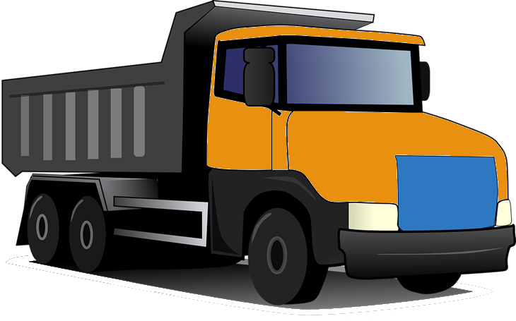
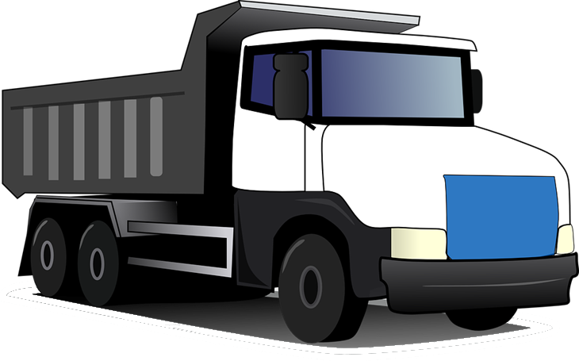
Al modificar los ambientes naturales, se modifican las redes alimentarias poniendo en riesgo la existencia de las especies
Notes:
Si las características del ambiente cambian, como por ejemplo cuando el humano ocupa un lugar para transitar o para construir, algunos de los organismos de ese ambiente pueden morir o migrar.
¿Afectará esas muertes/ migraciones a los demás organismos de ese ambiente?
Por ejemplo, el paso de estos camiones ¿Qué impactos genera en este ambiente?
¿Cómo afecta a las redes alimentarias?
¿Afectará a los humanos? cuando al puma se le acaba su comida, baja a comer la de las casas (gallinas, cabras, corderos)

Slide 11
Estados de conservación
Extintos
Desaparición de todos los miembros de la especie
En peligro crítico
Enfrentan un riesgo extremadamente alto de peligro de extinción en estado silvestre.
En peligro
Especies que presentan un riesgo muy alto de extinción.
Vulnerable
Si bien no puede ser considerada en peligro de extinción, se encuentra en el límite de clasificar en esta categoría.
Casi amenazada
Si bien no puede ser considerada como vulnerable, se evalúa que próximamente –de no tomar medidas de conservación- estará en esta situación.
Preocupación menor
No se encuentran en amenaza de desaparecer en el futuro próximo.
Notes:
La clasificación de las plantas, algas, hongos y animales silvestres según estado de conservación, permite evaluar el nivel de amenaza de la diversidad biológica, y por ello, puede contribuir a priorizar recursos y esfuerzos en aquellas especies más amenazadas, al desarrollo de planes y programas de conservación, a incrementar la investigación sobre ellas, así como también para su consideración en el desarrollo de planificación territorial y de inversión, entre otros

Slide 12
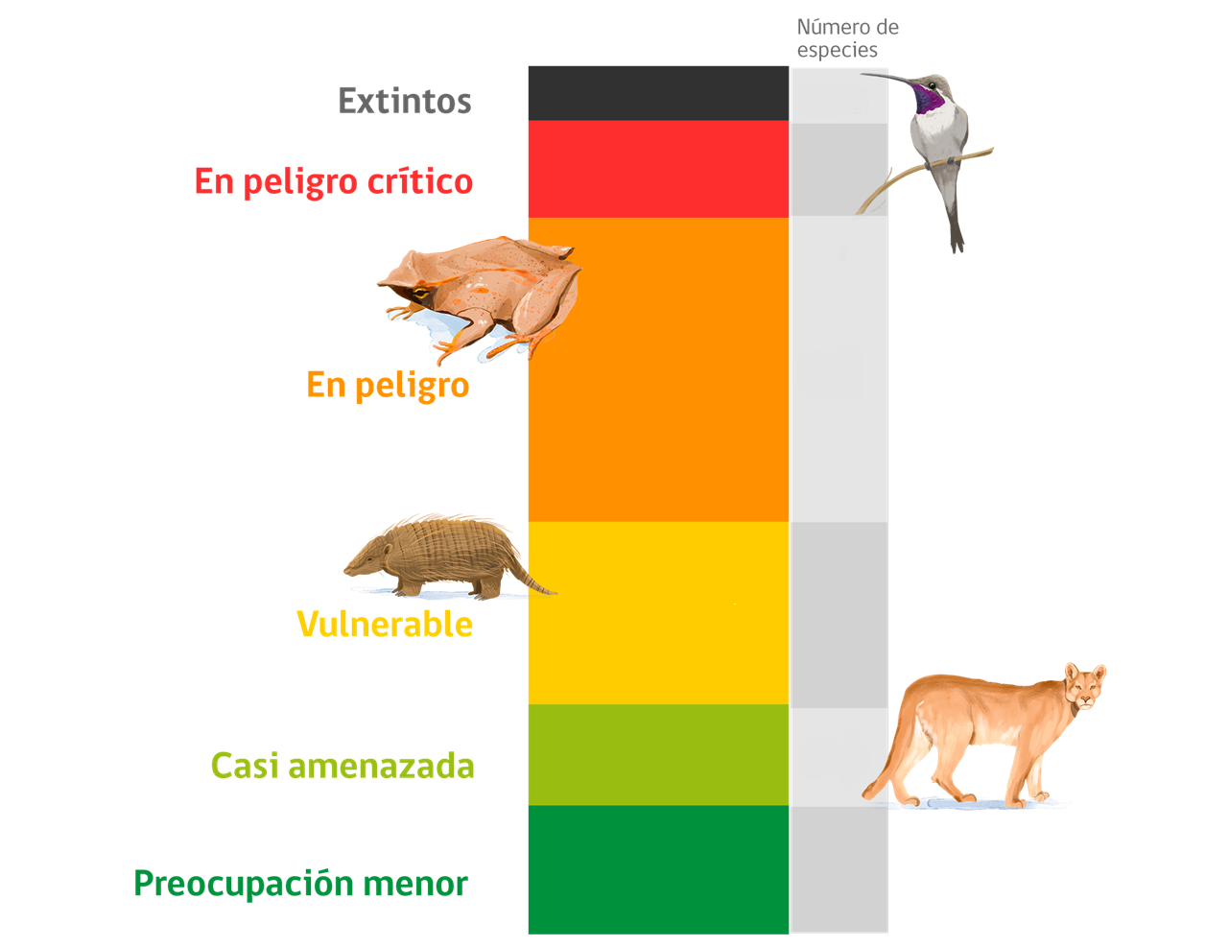
Estado de conservación de las especies clasificadas
1,6%
12,1%
100
131
32,9%
Total especies en alguna categoría:
1.087
358
24,8%
270
10,9%
17,8%
118
270
Notes:
Los datos reflejados en esta tabla se construyen en base a información del Ministerio de Medio Ambiente obtenidos del siguiente documento: http://www.mma.gob.cl/clasificacionespecies/doc/NominaDeEspeciesSegunEstadoConservacion-Chile_actualizado_13erProcesoRCE.xls

Slide 13
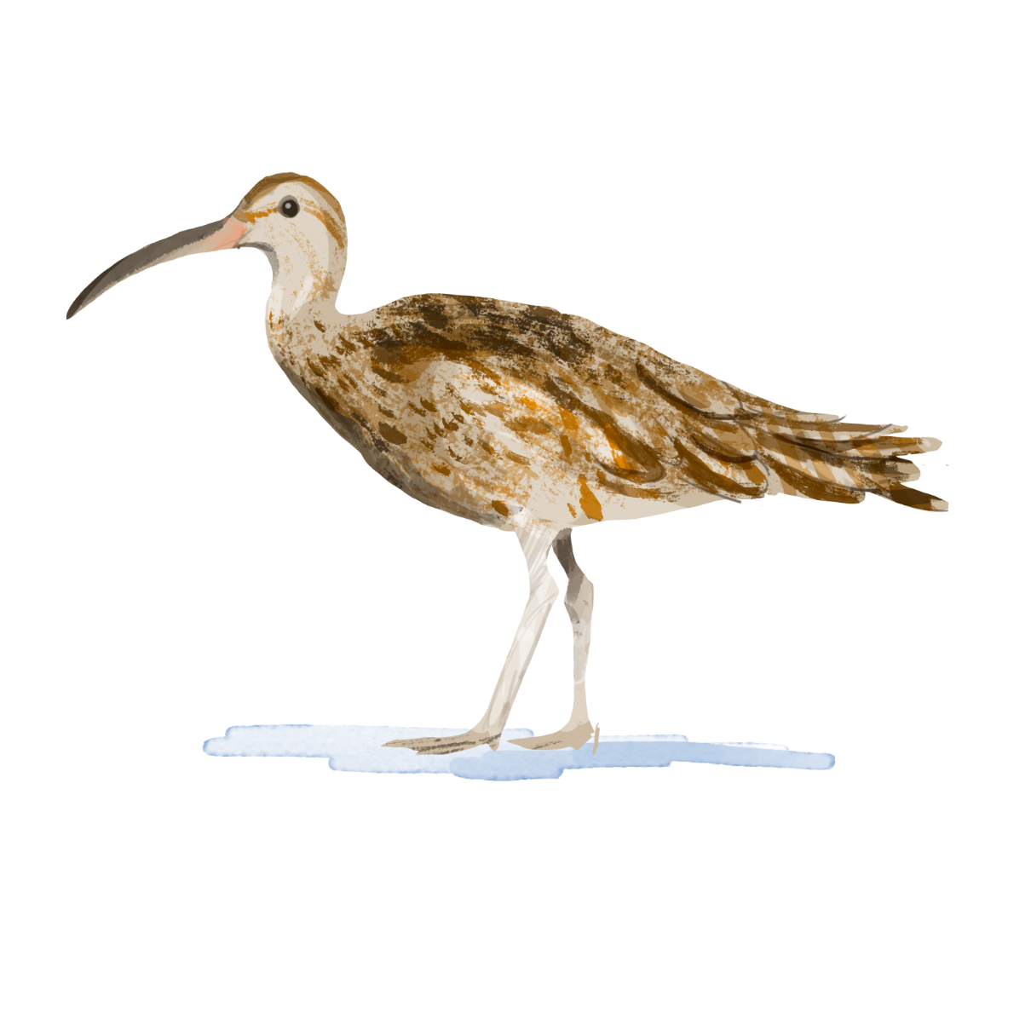
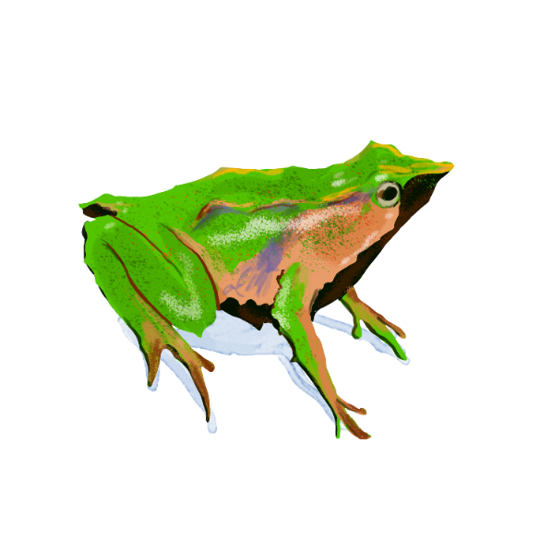
Algunas especies en peligro crítico
Sapito Vaquero
Zarapito boreal
Chinchilla de cola corta
Ballena Sei
Matuasto
Notes:
1. Zarapito boreal (ave)
2. Matuasto (reptil)
3. Sapito vaquero
4. Chinchilla de cola corta
5. Ballena Sei

Slide 14
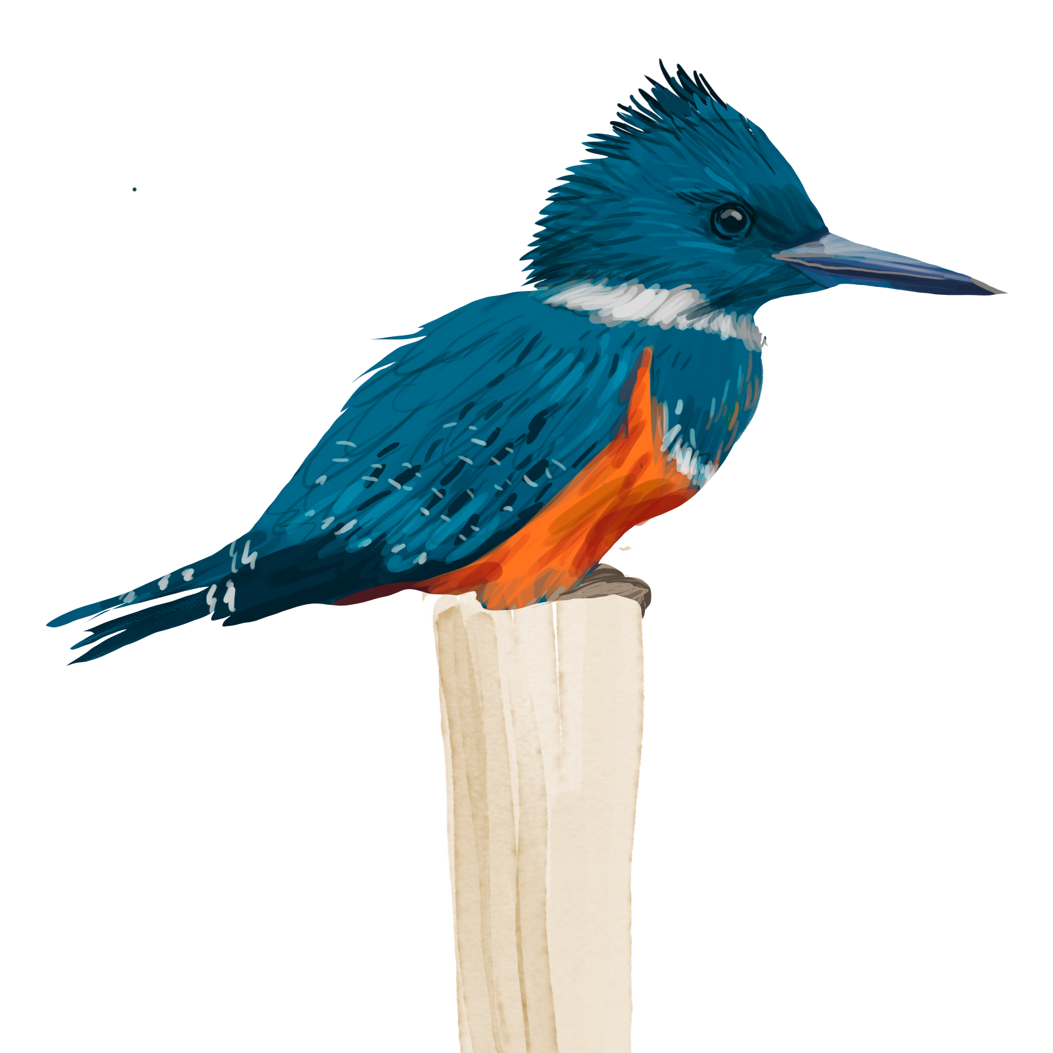
¿Qué podemos hacer para proteger y conservar la biodiversidad?
Notes:
En la lámina vemos a un Martín pescador.
Para cerrar, podemos sugerir a los niños y niñas algunas medidas de conservación de la flora y fauna:
Al visitar áreas silvestres, sé cuidadoso y silencioso, la fauna silvestre no está acostumbrada a los humanos. Solo a distancia podremos disfrutar realmente de los sonidos y movimientos que los animales nos quieran regalar, permíteles estar en paz.
No lleves mascotas a las áreas silvestres
No alimentes a la fauna silvestre, porque contamina su dieta natural. Los alimentos procesados dañan su salud y pueden generar dependencia.
No introduzcas especies vegetales distintas a las que están en el lugar de origen. Por ejemplo, no dejes semillas de un frutal en un parque nacional.
Si vas a utilizar una cocinilla mientras estás acampando, preocúpate de que quede protegida del viento y en una superficie estable para que no se de vuelta.
No hagas fogatas.
No quemes basura. Lleva siempre una bolsa para poder traerte devuelta tus residuos.
Lleva tus residuos de regreso a casa, ya que las áreas naturales no son vertederos. Deja el lugar de mejor forma que antes de visitarlo.
No te lleves nada para que quienes vengan después, puedan disfrutar del mismo modo las maravillas del lugar; las flores son semillas, una rama es un hábitat.
Planta un árbol nativo en un hábitat adecuado, según la especie.

